Slide 1
« Использование ИКТ в обучении дошкольников нетрадиционным техникам рисования »
Автор: Заикина Светлана Викторовна

Slide 2
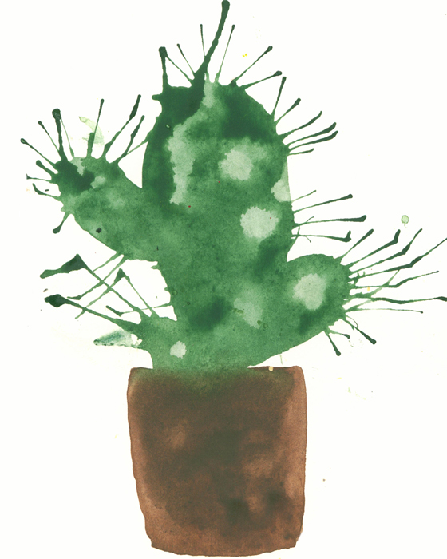
« … Это правда! Ну чего же тут скрывать? Дети любят, очень любят рисовать! На бумаге, на асфальте, на стене. И в трамвае на окне…»

Slide 3
Цель: Развитие творческих способностей детей средствами нетрадиционных техник рисования, помочь реализовать себя, уметь соединять в рисунке различные материалы для получения выразительного образа.

Slide 4
Задачи:
Расширять представления о многообразии нетрадиционных техник рисования.
Формировать эстетическое отношение к окружающей действительности на основе ознакомления с нетрадиционными техниками рисования.
Создавать условия для свободного экспериментирования с нетрадиционными художественными материалами и инструментами.
Формировать эстетический вкус, творчество, фантазию.
Развивать ассоциативное мышление и любознательность, наблюдательность и воображение.
Совершенствовать технические умения и навыки рисования.
Воспитывать художественный вкус и чувство гармонии.

Slide 5
Нетрадиционные техники изображения в рисовании.
Метод тычка
Набрызг
Печать листьев
Кляксография
Рисование крупами
Способы рисования:
Монотипие
Рисование по мокрому
Граттаж
Раздувание красок
Пластилинорофия
Оттиск

Slide 6
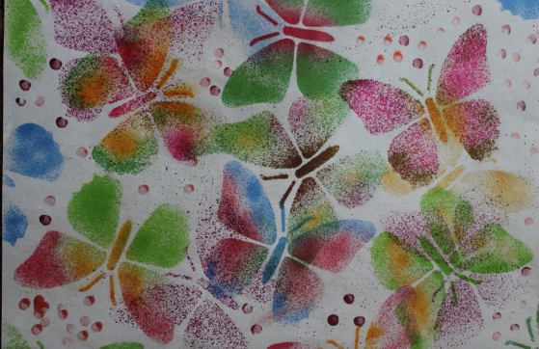
Набрызг.
Возраст: от пяти лет.
Средства выразительности: точка, фактура.
Материалы: бумага, гуашь, жёсткая кисть, сухие листья.
Способ получения изображения: ребёнок набирает краску на кисть и удаляет кистью о картон, который держит над бумагой. Краска разбрызгивается на бумагу.

Slide 7
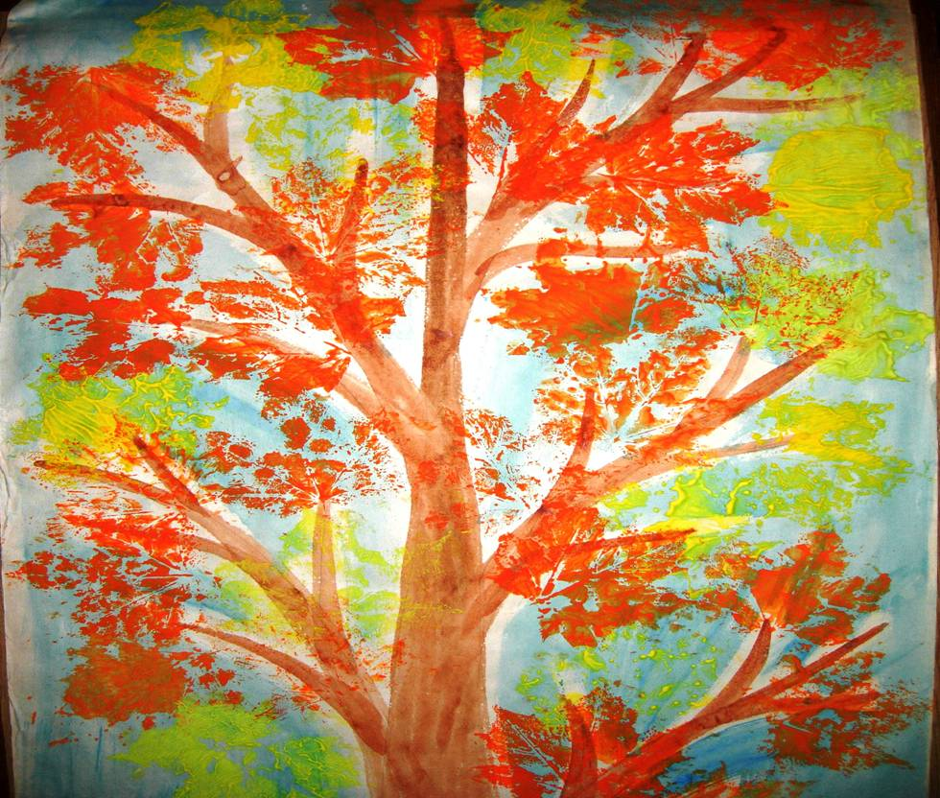
Отпечатки листьев.
Возраст: от пяти лет.
Средства выразительности: фактура, кисти.
Материал: бумага, листья разных деревьев, гуашь, кисти.
Способ получения: ребенок покрывает листок дерева красками разных цветов, затем прикладывает его к бумаге окрашенной стороной для получения отпечатка. Каждый раз берётся новый лист.

Slide 8
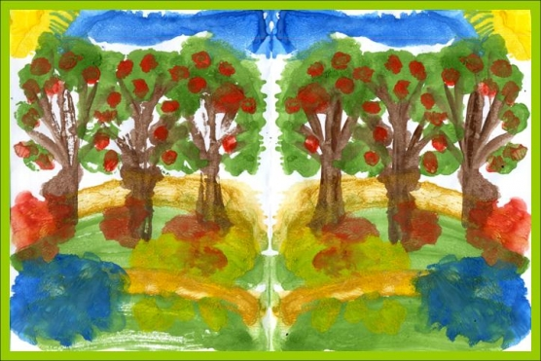
Монотипие.
Возраст: от шести лет.
Средства выразительности: пятно, тон, изображение пространства в композиции.
Материал: бумага, кисти, гуашь, либо акварель, влажная губка, кафельная плитка.
Способ получения изображения: ребёнок складывает лист пополам. На одной половине листа рисуется пейзаж, на другой получается его отражение в озере, реке. Пейзаж выполняется быстро, чтобы краски не успели высохнуть. Половина листа, предназначенная для отпечатка, протирается влажной губкой.

Slide 9
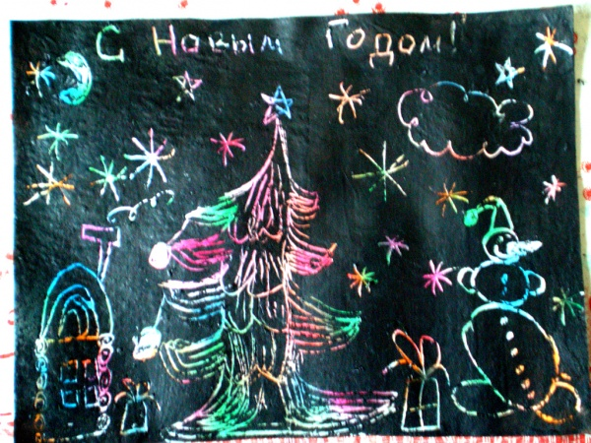
Граттаж.
Возраст: от шести лет.
Средства выразительности: линия, штрих, цвет.
Материалы: плотный картон или плотная бумага предварительно раскрашенная акварелью, свеча, широкая кисть, мисочка для гуаши, палочка с заточенными концами.
Способ получения изображения: ребёнок натирает свечой лист так, чтобы он весь был покрыт слоем воска. Затем лист закрашивается гуашью, смешанной с жидким мылом. После высыхания палочкой процарапывается рисунок.

Slide 10
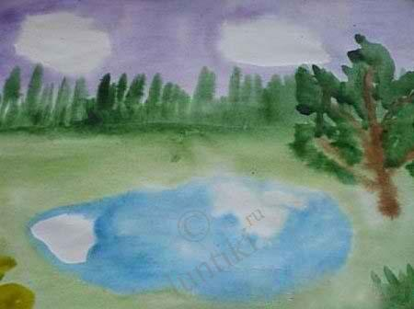
Рисование по мокрому.
Возраст: от шести лет.
Средства выразительности: тон, объём, изображение пространства в композиции.
Материал: бумага, кисти, акварель, влажная губка.

Slide 11
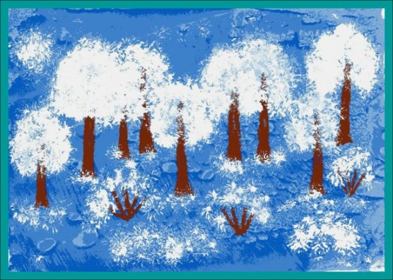
Рисование тычком.
Возраст: любой.
Средства выразительности: фактурность окраски, цвет
Материалы: жёстка кисть, гуашь, бумага любого цвета и формата либо вырезанный силуэт пушистого или колючего животного.
Способ получения изображения: ребёнок опускает в гуашь кисть и ударяет ею по бумаге, держа вертикально. При работе кистью в воду не опускается. Таким образом заполняется весь лист, контур или шаблон. Получается имитация пушистой или колючей поверхности.

Slide 12
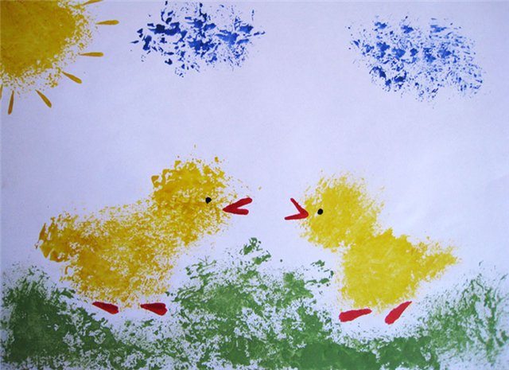
Оттиски ( смятой бумагой, печатками).
Возраст: от трёх лет.
Средства выразительности: пятно, фактура, цвет.
Материалы: мисочка либо пластиковая коробочка, в которую вложена штемпельная подушечка из тонкого поролона, пропитанного гуашью, плотная бумага любого цвета и размера, печатки из картофеля ( смятая бумага).
Способ получения изображения: ребёнок прижимает печатку ( смятую бумагу) к штемпельной подушке с краской и наносит оттиск на бумагу. Чтобы получить другой цвет, меняются и мисочка и печатка.

Slide 13
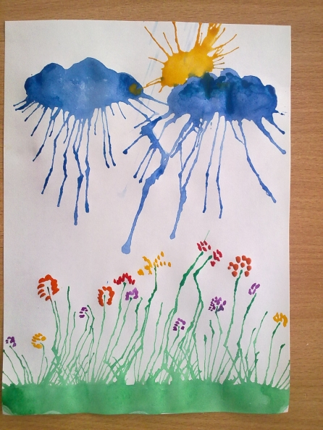
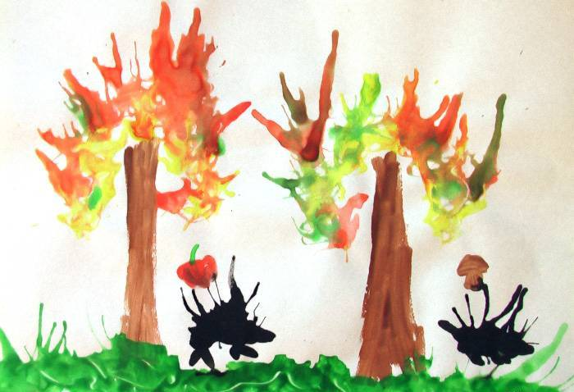
Кляксография.
Возраст: от пяти лет.
Средства выразительности: пятно.
Материал: бумага, тушь любо жидко разведённая тушь в миске, пластиковая ложечка, трубочка ( соломинка для напитков).
Способ получения изображения: ребёнок зачерпывает пластиковой ложкой краску, выливает её на лист, делая небольшое пятно (капельку). Затем на это пятно дует из трубочки так, чтобы её конец не касался ни пятна, ни бумаги. При необходимости процедура повторяется. Недостающие детали дорисовываются.

Slide 14
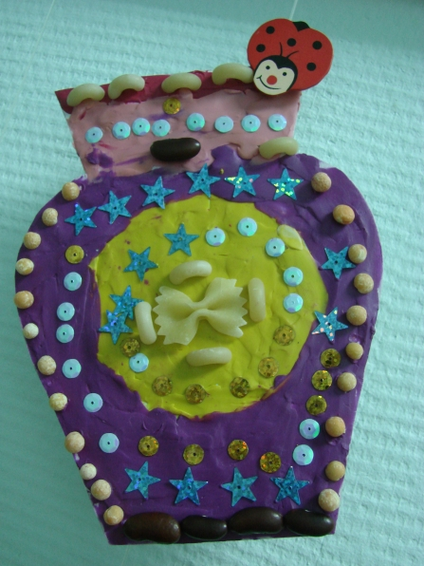
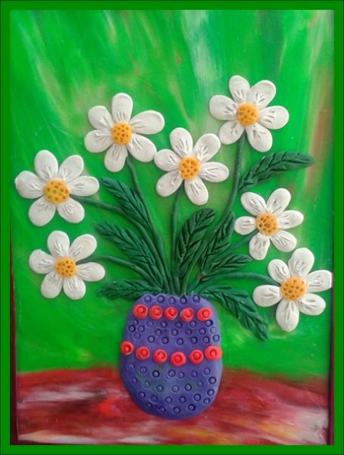
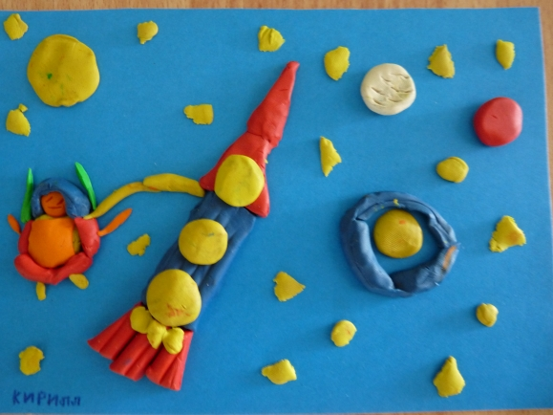
Пластилинография.
Возраст: от пяти лет.
Средства выразительности: цвет, линия, фактура, объем.
Материалы: плотный картон, набор пластилина, доска для лепки, стека.

Slide 15
Рекомендации педагогам.
Используйте разные формы художественной деятельности: коллективное творчество, самостоятельную и игровую деятельность детей по освоению нетрадиционных техник изображения;
В планировании занятий по изобразительной деятельности соблюдайте систему и преемственность использования нетрадиционных изобразительных техник, учитывая возрастные и индивидуальные используйте разные формы художественной деятельности: коллективное творчество, самостоятельную и игровую деятельность детей по освоению нетрадиционных техник изображения;
Повышайте свой профессиональный уровень и мастерство через ознакомление, и овладение новыми нетрадиционными способами и приемами изображения.

Slide 16
Рекомендации для родителям.
Материалы( карандаши, краски, фломастеры, восковые мелки и т.д.) необходимо располагать в поле зрения ребёнка, чтобы у него возникло желание творить;
Знакомьте его с окружающим миром вещей, живой и неживой природой, предметами искусства, предлагайте рисовать всё, о чём ребёнок любит говорить и беседовать с ним обо всём, что любит рисовать;
Не критикуйте ребёнка и не торопите, наоборот, время от времени стимулируйте своего ребёнка, помогайте ему, доверяйте ему ведь ваш ребёнок индивидуален!

Slide 17
Спасибо за внимание!

